Slide 1
Melodrama: žánr, styl, emoce FAVh037
Mgr. Šárka Gmiterková, Ph. D.
3.11. 2021

Slide 2
Daleko do nebe (Far from heaven, USA 2002, r. Todd Haynes)
Jak se ve filmu pracuje se slovy a dialogy, vč.hereckého ztvárnění? Jaké vnímáte analogie/kontrasty s předchozí dvojicí filmů?
Pokud jde o cinefilní poctu Sirkovu původnímu filmu, pak v čem konkrétně (rovina stylu)?
Film oproti Sirkovu předobrazu otevírá téma homosexuality a rasy. Jde o analogický typ útlaku (Frank a Raymond)?

Slide 3
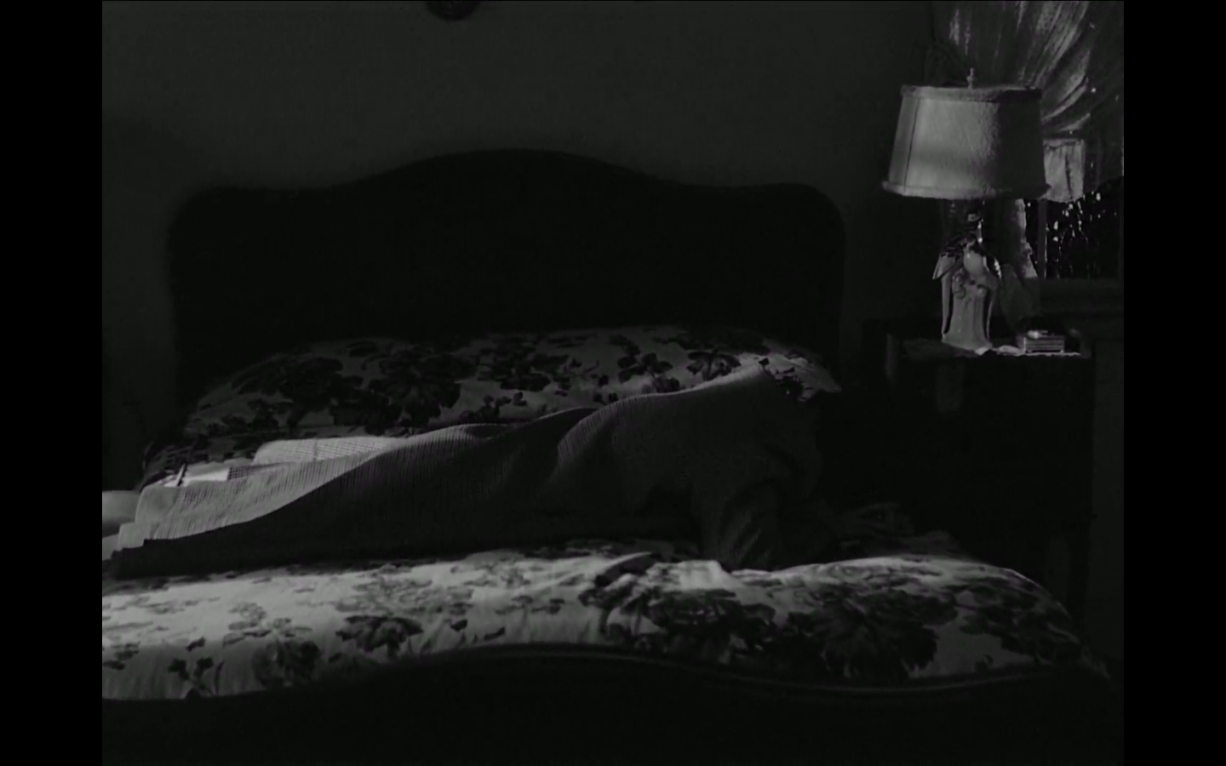
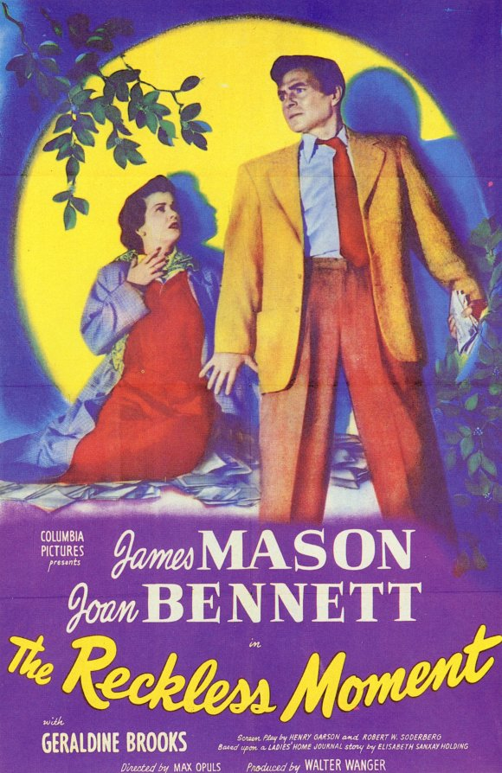
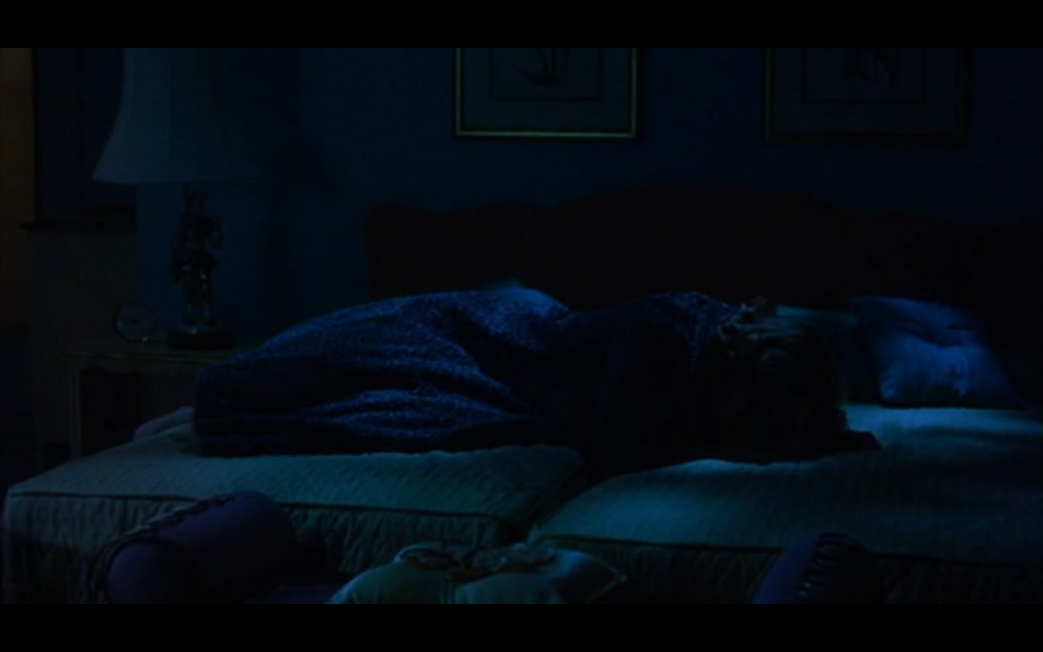

Slide 4
Nepoužitý finální monolog Cathy
„Toho dne jsem přestala věřit v zanícenou oddanost. Dost možná i v lásku. Takovou, kterou jsem znala z knih a filmů. Takovou lásku, která nám velí zpřetrhat naše životy a plány pro jeden kratičký polibek Venuše… Až příliš často v takové lásce selžeme. Možná že svět je pro ni příliš křehký. Nebo možná jen my, lidé, pro ni nejsem stavěni.“

Slide 5
Todd Haynes o filmu Daleko do nebe
„ […] trojúhelník přetrvávající bolesti… žádná z postav tu není zlá nebo zákeřná, ale jakmile jediná vystoupí z tohoto pečlivého aranžmá, aby si začala plnit vlastní sny a touhy, ublíží všem dalším.“
„Filmy dnes musí ukázat nějaké katarzní vyústění - co se fikční postava naučila. To je dávný Aristotelovský princip. Ale tyhle melodramata jsou do jisté míry pre-psychologická. Postavy posouvá společnost a nikdy se nedostanou do bodu, že svoje zkušenosti vstřebají a artikulují. Tohle břímě padá na diváka a já si myslím, že přesně proto nás melodramata doslova uhranou. Musíme si nějak poradit s tím, co postava zažila, spolu s ní, a to je přesně to dojemné - že je na nás, abychom plně uchopili a vyjádřili zkušenost fikční postavy.“

Slide 6
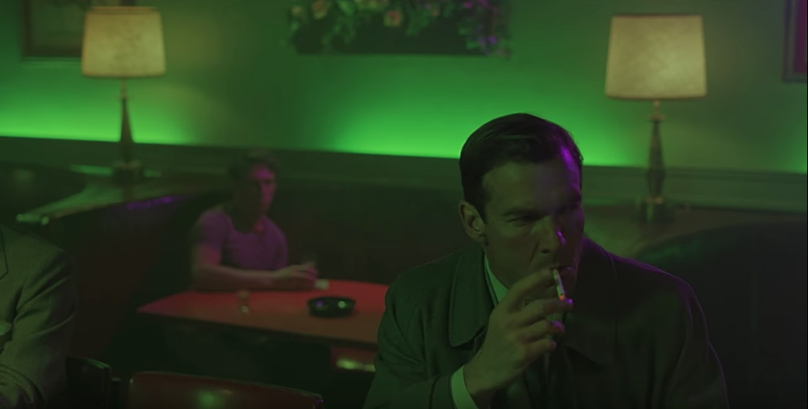
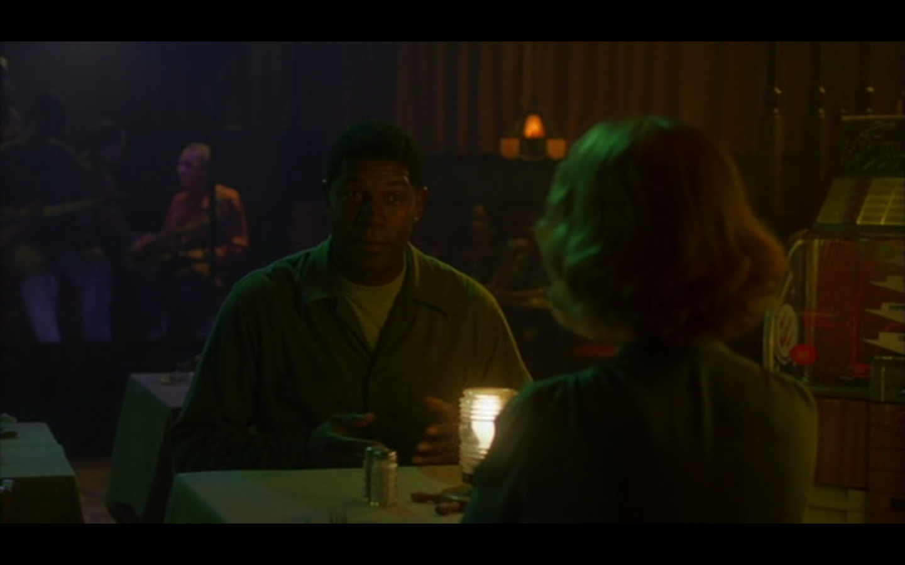

Slide 7
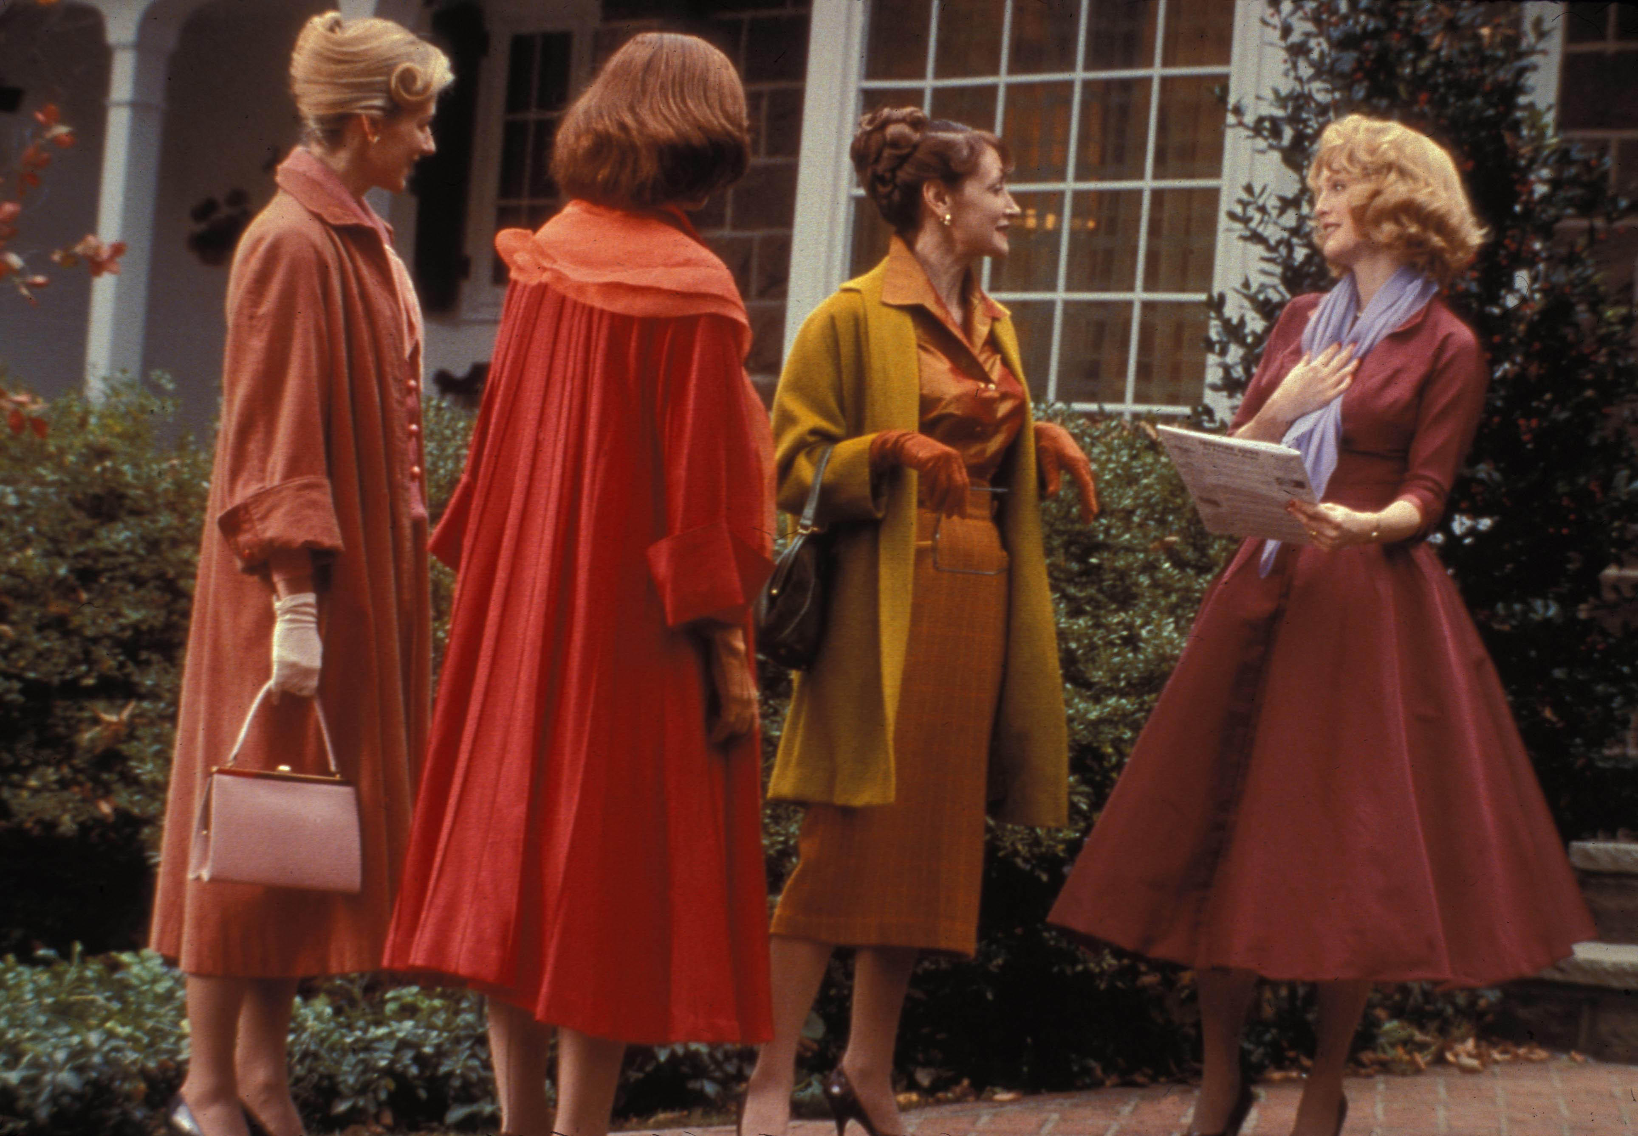
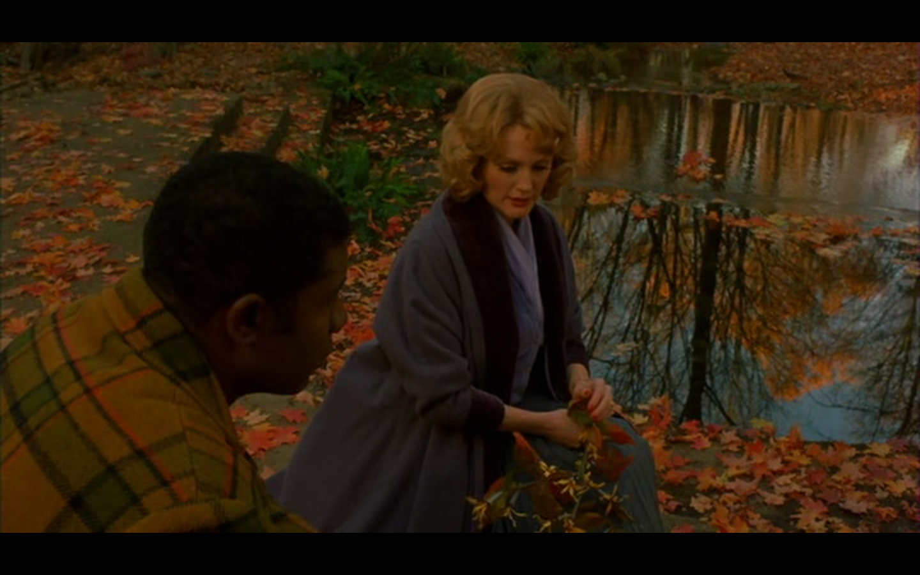

Slide 8
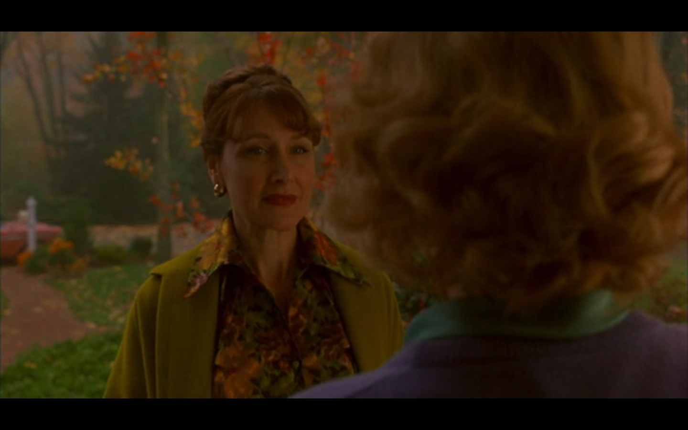

Slide 9
Daleko do nebe a/vs All that Heaven Allows
Barva, herectví a kompozice záběrů jsou odkazem a citací postupů z 50. let, ale střih, dialog a pohyby kamery jsou bližší současným normám a standardům
Přerušený dialog v momentech psychologické tenze X kontinuální dialog
Délka záběru Sirk vs Haynes – 13,2 s vs 8,2 s
Častější X sporadické jízdy
Haynes: nájezdy na postavy v dramaticky vypjatých okamžicích

Slide 10
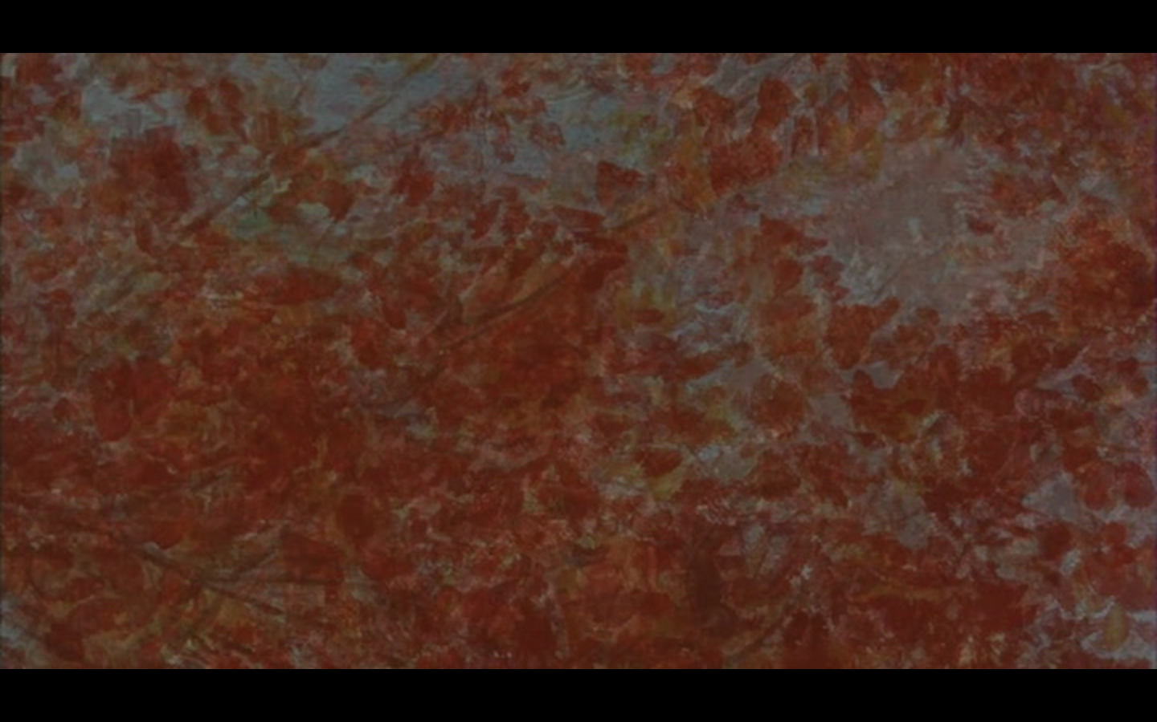
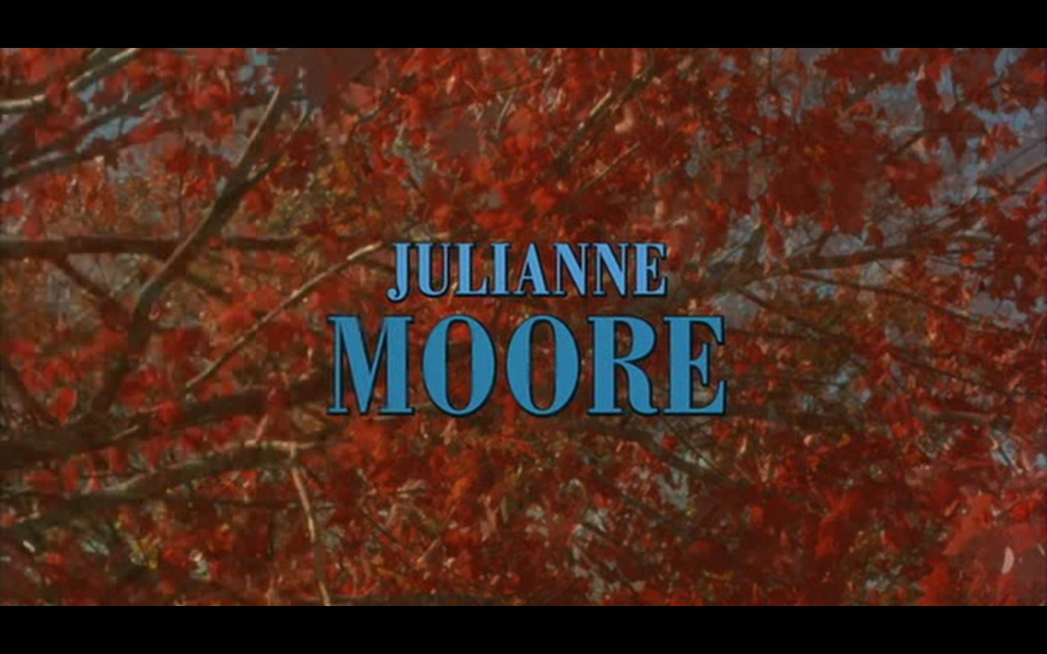

Slide 11
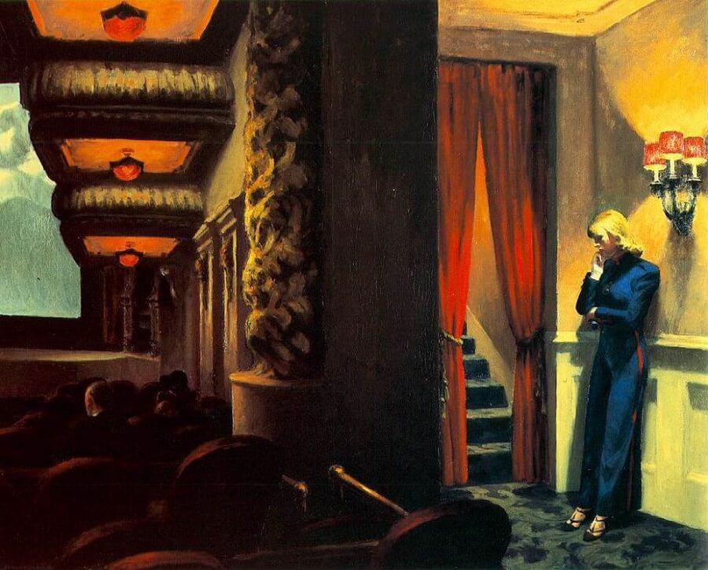
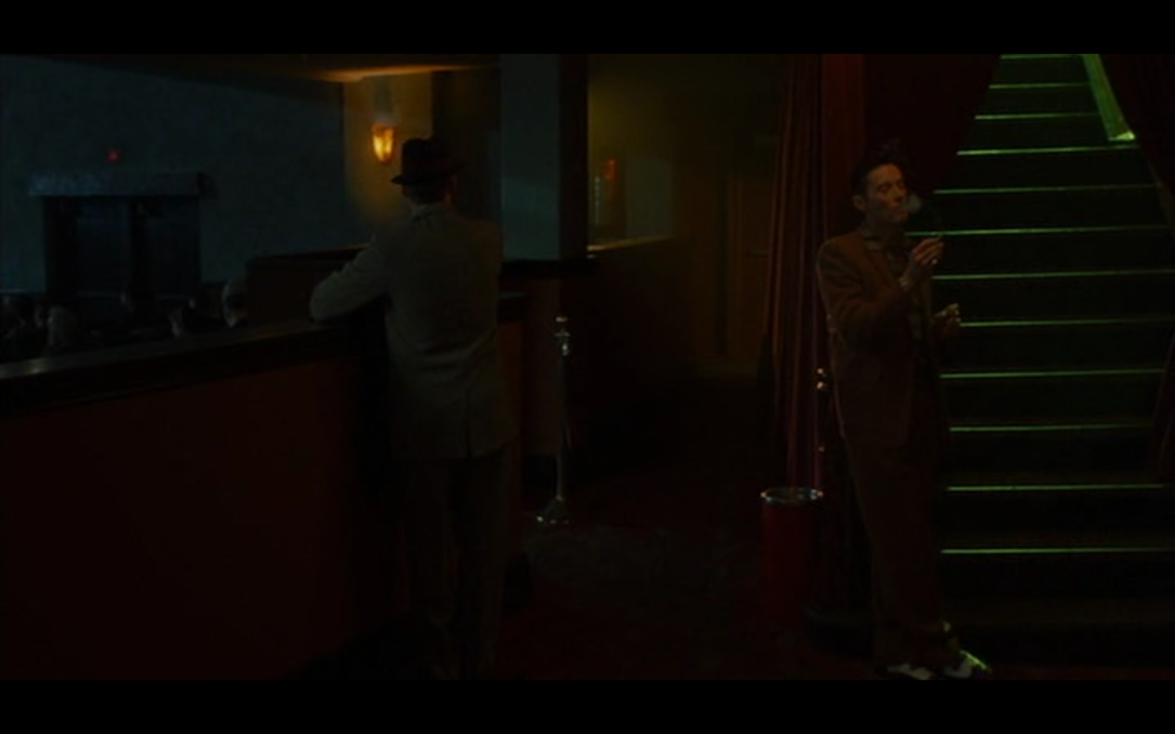

Slide 12
Homosexualita a rasa jako analogické pozice?
Haynes naopak staví obě pozice jako vysoce kontrastní >> Raymondova rasová příslušnost je extrémně viditelná, zatímco Frankova sexuální orientace není.
Jako diváci prostřednictvím Daleko do nebe oceňujeme společenský a politický posun v obou otázkách. Ale! Problém se nevyřešil, jen proměnil, často stáhnul pod povrch a do hloubky >> a v tomto ohledu film nenabízí žádná řešení ani formou utopického scénáře.

Slide 13
L7 - Literatura
SKVIRSKY, Salomé Aguilera. The Price of Heaven: Remaking Politics in All that Heaven Allows, Ali: Fear Eats the Soul and Far from Heaven. Cinema Journal. 2008, roč. 47, č. 3, s. 90–121.

